Slide 1
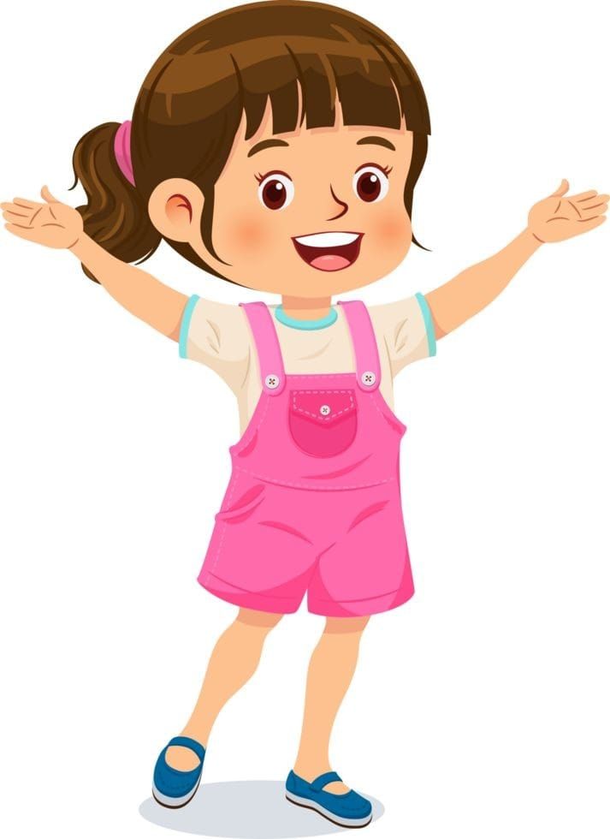
ÎNVĂȚĂM SĂ NUMĂRĂM!
Activitate matematică
GRĂDINIȚA CU P.P. POROSCHIA
Profesor învățământ preșcolar,
VÎLCAN CAMELIA MARINELA

Slide 2
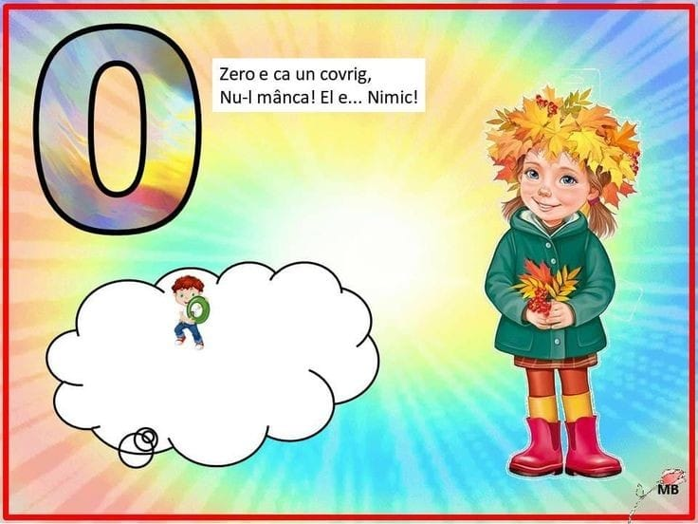

Slide 3


Slide 4
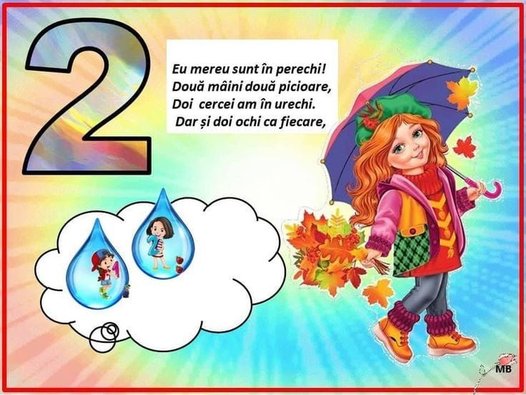

Slide 5
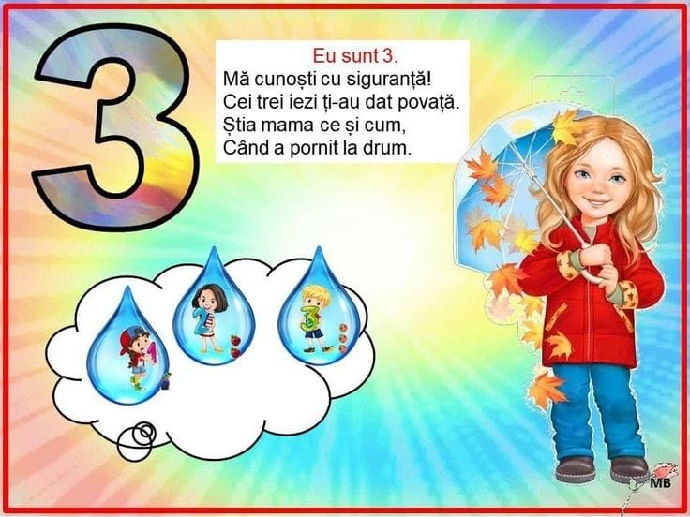

Slide 6
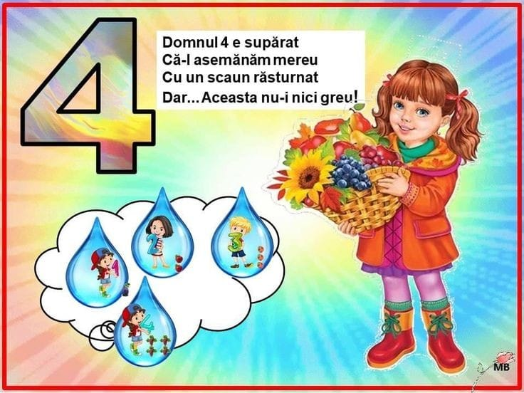

Slide 7
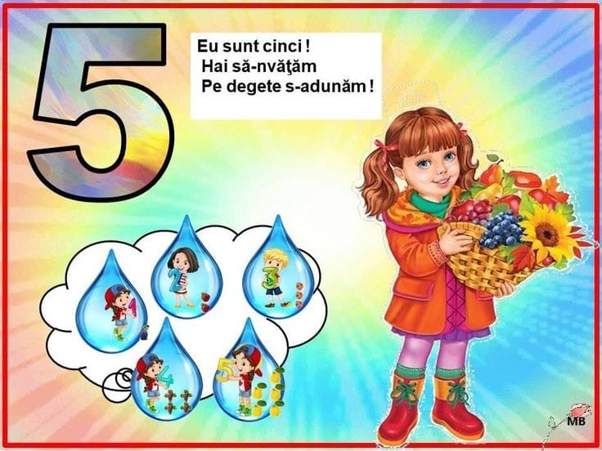

Slide 8
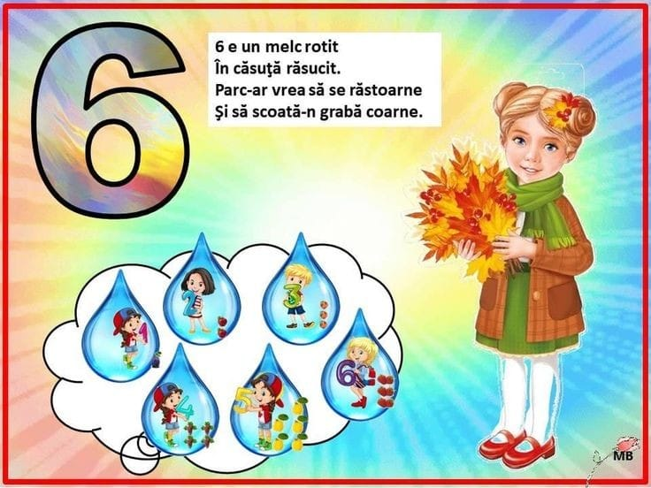

Slide 9
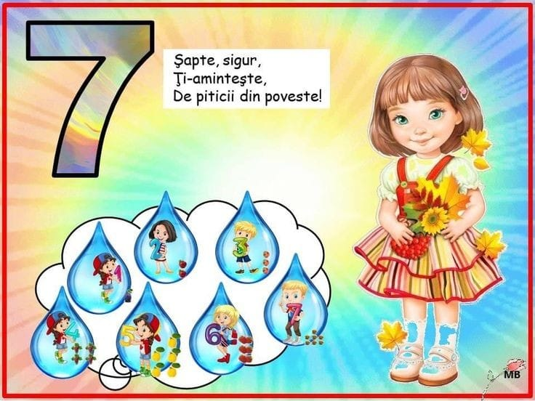

Slide 10
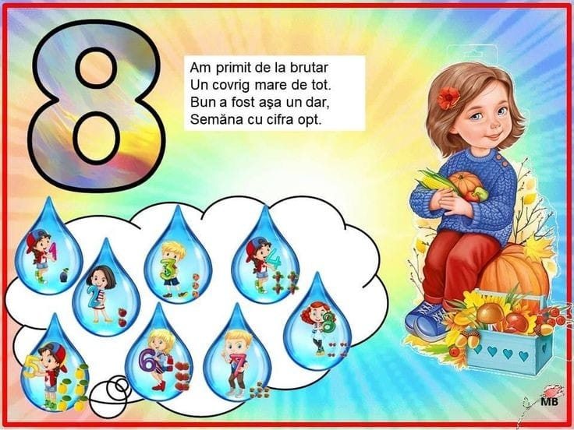

Slide 11
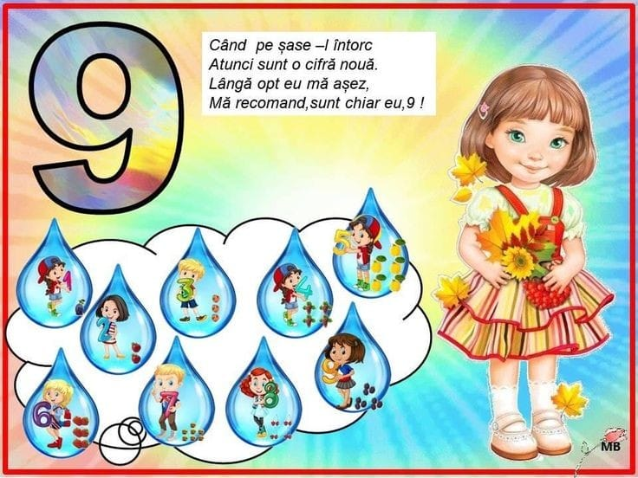

Slide 12
